Slide 1
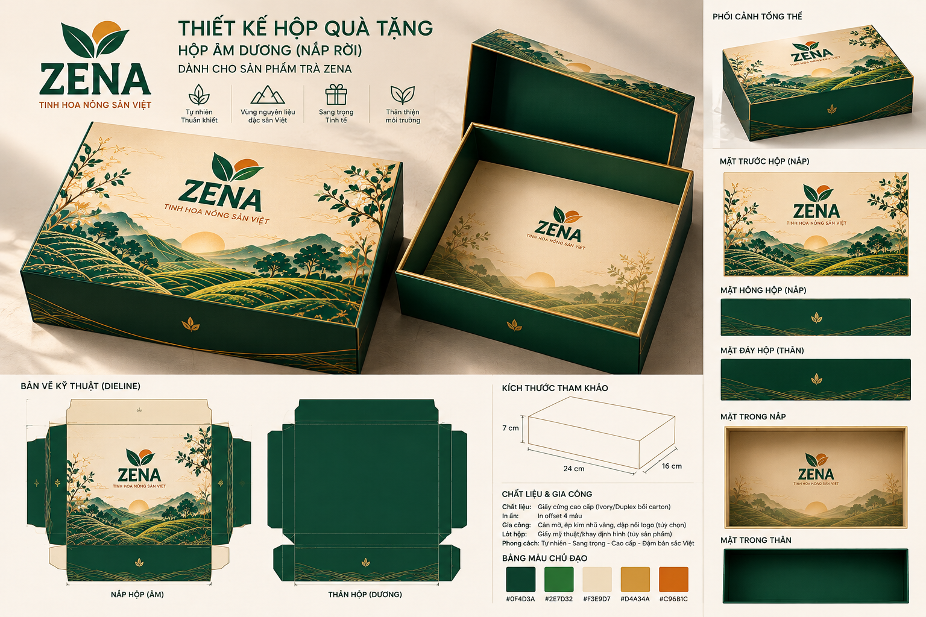
ZENA
TINH HOA NÔNG SẢN VIỆT
TRÀ THÁI NGUYÊN
Tinh Hoa Trong Từng Món Quà
Giải pháp quà tặng doanh nghiệp Tết Đinh Mùi 2027
Chỉn chu trong bao bì • Minh bạch chuẩn VietGAP • Linh hoạt ngân sách B2B

Slide 2
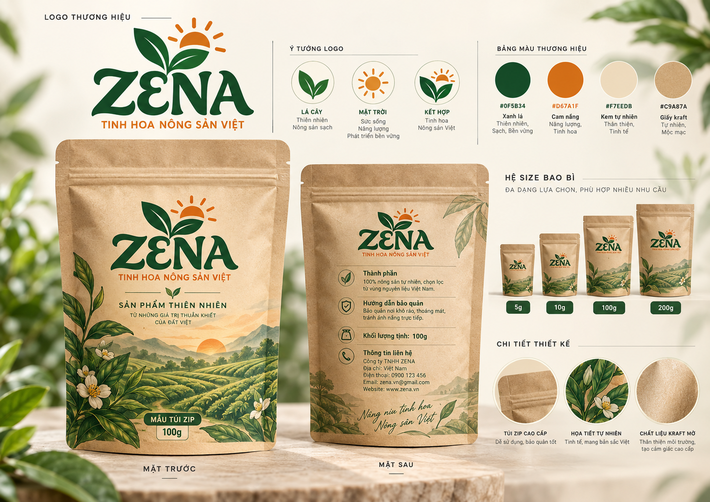
ZENA – TINH HOA NÔNG SẢN VIỆT | THÔNG ĐIỆP THƯƠNG HIỆU
Từ Tinh Hoa Vùng Nguyên Liệu Đến Giá Trị Món Quà Việt
• Sứ mệnh kết nối tinh hoa: ZENA tuyển chọn nguồn trà Thái Nguyên phẩm cấp cao nhất từ các nghệ nhân bản địa La Giang, chuẩn hóa quy cách đóng gói sang trọng hiện đại.
• Giải quyết bài toán doanh nghiệp: Món quà Tết không chỉ đẹp mắt mà còn bảo đảm 100% an toàn sức khỏe với đầy đủ hồ sơ pháp lý VietGAP và hóa đơn VAT.
• Triết lý phát triển bền vững: Đồng hành cùng vùng nguyên liệu chè an toàn, tôn vinh nghệ nhân và kiến tạo giải pháp quà biếu tinh tế cho doanh nghiệp.
ZENA Vietnam • Hotline: 0988 567 890 • Website: zena-hub.cocofarm.click Trang 02 / 16

Slide 3
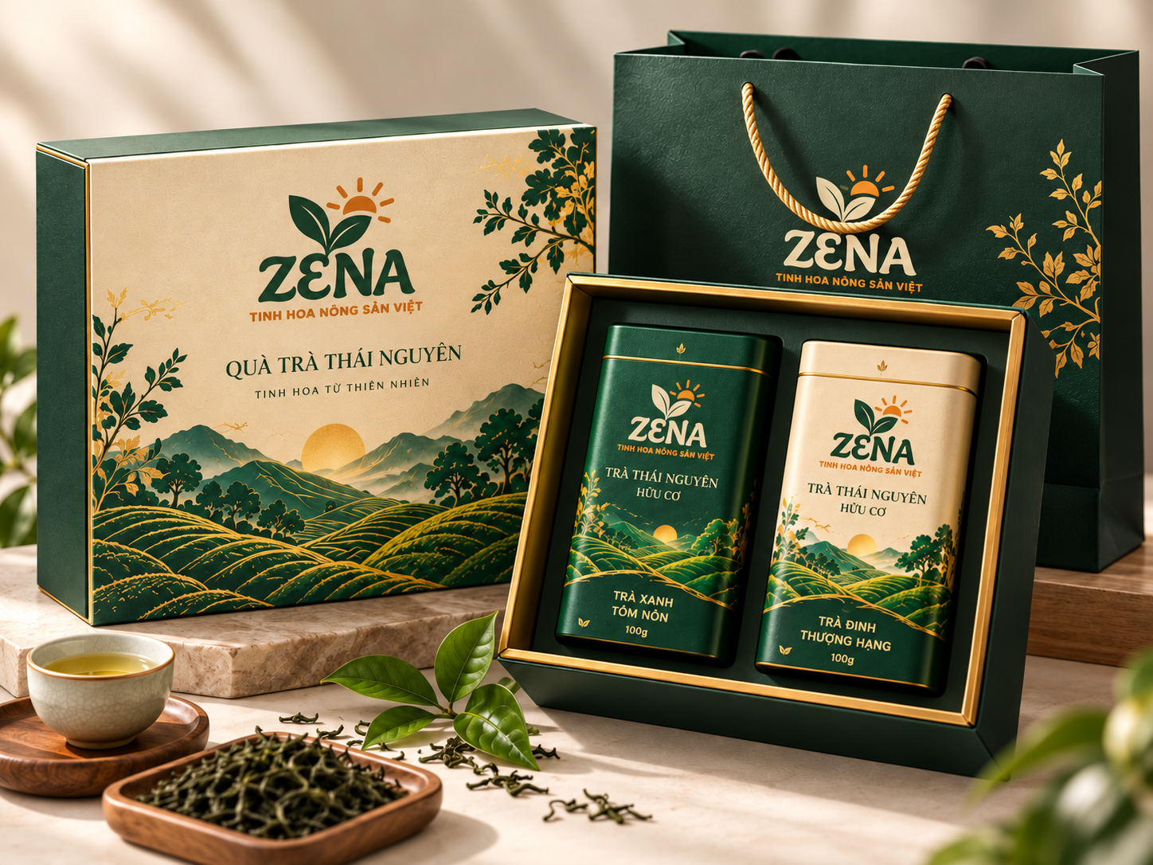
ZENA – TINH HOA NÔNG SẢN VIỆT | CÂU CHUYỆN ZENA
Hành Trình Kiến Tạo Giải Pháp Quà Tặng Doanh Nghiệp
• 1. Chất lượng có căn cứ: Không phóng đại công dụng. Toàn bộ tiêu chuẩn đều có giấy chứng nhận VietGAP số DVCL-VG-TT-24-19-36 và Hữu cơ PGS số 10.PGS.CC.
• 2. Trải nghiệm chỉn chu: Hộp quà nắp âm dương 2.5mm ép kim vàng, 2 hộp thiếc kín khí, túi giấy quai lụa và thiệp Tết đồng bộ.
• 3. Hợp tác bền vững: Chính sách giá sỉ bậc thang minh bạch, hỗ trợ in logo công ty riêng từ 30 bộ, cam kết giao hàng đúng hẹn.
ZENA Vietnam • Hotline: 0988 567 890 • Website: zena-hub.cocofarm.click Trang 03 / 16

Slide 4
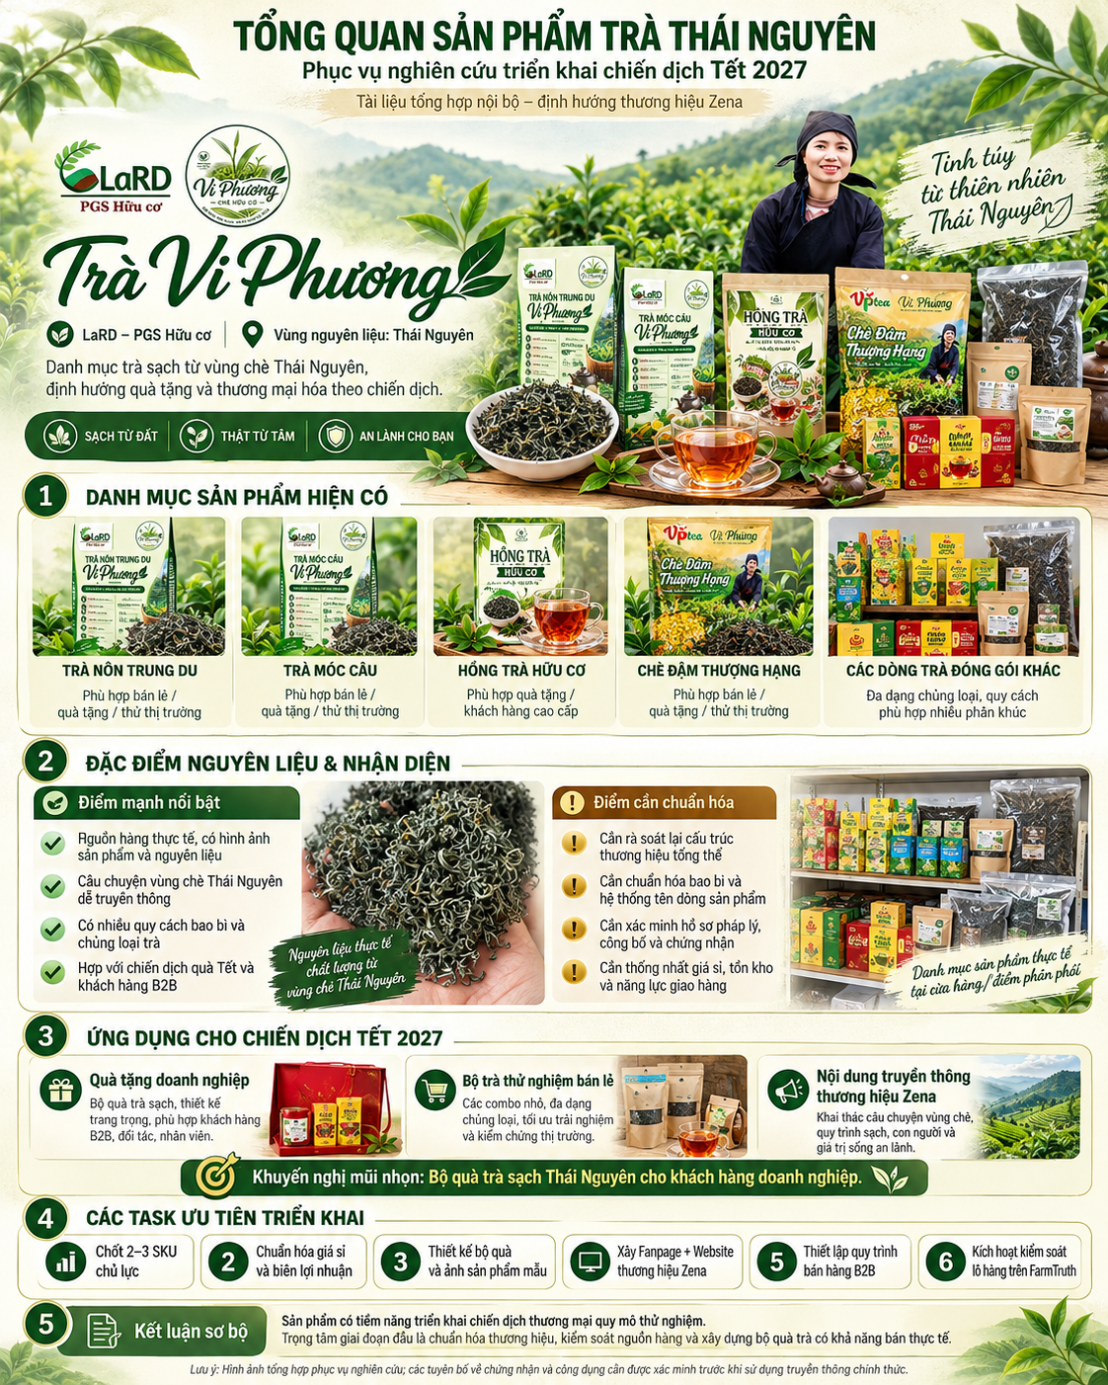
ZENA – TINH HOA NÔNG SẢN VIỆT | VÙNG NGUYÊN LIỆU
Cái Nôi Của Hương Vị: Đồi Chè La Giang, Thái Nguyên
• Thổ nhưỡng Feralit màu mỡ: Độ chua lý tưởng pH 4.5 - 5.5, đón sương sớm thung lũng đá vôi Quang Sơn, Đồng Hỷ giúp búp chè đậm đà hương cốm non.
• Nghệ nhân chè Vi Phương: HTX Trà Vi Phương với kinh nghiệm truyền đời sao sấy chảo gang thủ công giữ trọn cánh chè móc câu đen ánh bạc.
• Tiêu chuẩn thu hái khắt khe: Chỉ thu hái búp chè 1 tôm 1-2 lá vào sáng sớm khi sương chưa tan, loại bỏ hoàn toàn cọng già.
ZENA Vietnam • Hotline: 0988 567 890 • Website: zena-hub.cocofarm.click Trang 04 / 16

Slide 5
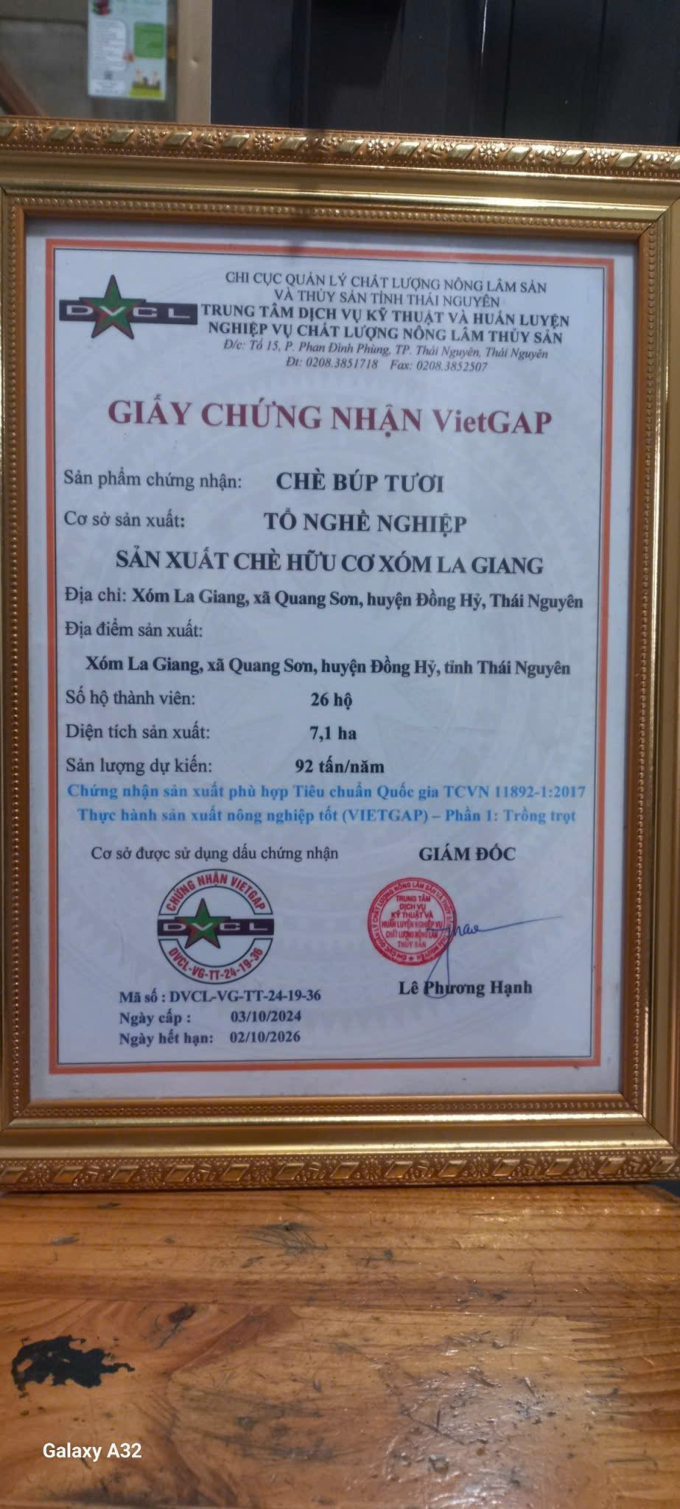
ZENA – TINH HOA NÔNG SẢN VIỆT | HỒ SƠ TIÊU CHUẨN
Hệ Thống Kiểm Soát Chất Lượng & Triết Lý 'Chè 7 Không'
• Mô hình Chè 7 Không (Techfest Agritech): Không thuốc BVTV hóa học • Không phân vô cơ • Không chất kích thích • Không chất bảo quản • Không phẩm màu • Không hương liệu • Không mì chính.
• Chứng nhận VietGAP Quốc gia: Số DVCL-VG-TT-24-19-36 cấp ngày 03/10/2024 bởi Chi cục Quản lý CL Nông Lâm Thủy sản Thái Nguyên.
• Chứng chỉ Hướng Hữu cơ PGS: Chứng chỉ số 10.PGS.CC cấp ngày 15/12/2025 theo tiêu chuẩn cùng tham gia IFOAM công nhận.
ZENA Vietnam • Hotline: 0988 567 890 • Website: zena-hub.cocofarm.click Trang 05 / 16

Slide 6
ZENA – TINH HOA NÔNG SẢN VIỆT | DANH MỤC SẢN PHẨM
Hệ Sinh Thái Sản Phẩm Trà Thái Nguyên ZENA 2027
• Dòng Trà Hằng Ngày: Túi zip màng nhôm / kraft 5g, 10g, 50g, 100g, 200g giữ hương cốm nguyên bản. Giá từ 15k - 285k.
• Dòng Quà Tết Doanh Nghiệp (Hero): ZENA Tea 02 (349k - 369k) hộp âm dương sang trọng, 2 hộp thiếc kín khí 200g, túi giấy và thiệp Tết.
• Dòng Thượng Hạng VIP: ZENA Tea 03 (549k) hộp nam châm bồi nhung, 3 hộp thiếc Trà Đinh tiến vua và phụ kiện trà đạo cao cấp.
ZENA Vietnam • Hotline: 0988 567 890 • Website: zena-hub.cocofarm.click Trang 06 / 16

Slide 7
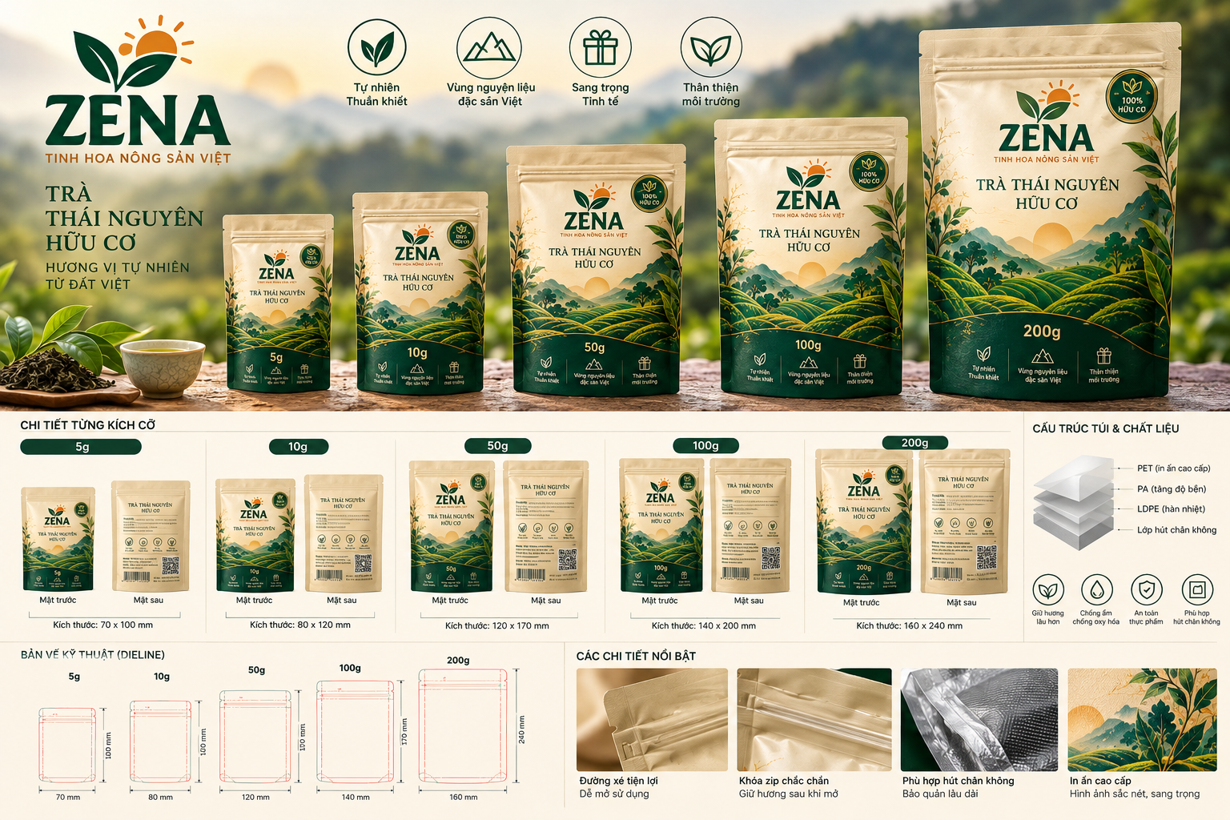
ZENA – TINH HOA NÔNG SẢN VIỆT | QUY CÁCH ĐÓNG GÓI
5 Quy Cách Túi Zip Chuyên Dụng Bảo Quản Trà
• 5g (Trải nghiệm): Mẫu thử nghiệm 1 ấm trà chuẩn cho khách nếm trước (Giá B2B: 8k - 10k).
• 10g (Dùng thử sự kiện): Quà tặng hội nghị, sampling sự kiện (Giá B2B: 15k - 18k).
• 50g (Gói nhỏ tiện dụng): Túi kraft 8 cạnh đáy đứng mang đi công tác (Giá B2B: 68k - 78k).
• 100g (Gói tiêu chuẩn): Túi zip kraft hút chân không chuyên dụng (Giá B2B: 128k - 145k).
• 200g (Gói đại dung lượng): Gói lớn tối ưu chi phí bao bì cho văn phòng & đại lý sỉ (Giá B2B: 235k - 265k).
ZENA Vietnam • Hotline: 0988 567 890 • Website: zena-hub.cocofarm.click Trang 07 / 16

Slide 8
ZENA – TINH HOA NÔNG SẢN VIỆT | HERO PRODUCT: TEA 02
ZENA Tea 02 – Bộ Hộp Quà Doanh Nghiệp Sang Trọng
• Quy cách đỉnh cao: Hộp cứng carton lạnh 2.5mm bồi giấy mỹ thuật ép kim vàng, kèm 2 hộp thiếc giữ hương 200g Trà Tôm Nõn.
• Chính sách giá theo số lượng: 1-9 bộ: 399k | 10-29 bộ: 369k | 30-49 bộ: 349k (Free ép logo) | 50-99 bộ: 339k | 100+ bộ: 329k.
• Bảo chứng an tâm: Đầy đủ kiểm nghiệm ATTP, xuất hóa đơn VAT, giao hàng tận nơi toàn quốc.
ZENA Vietnam • Hotline: 0988 567 890 • Website: zena-hub.cocofarm.click Trang 08 / 16

Slide 9
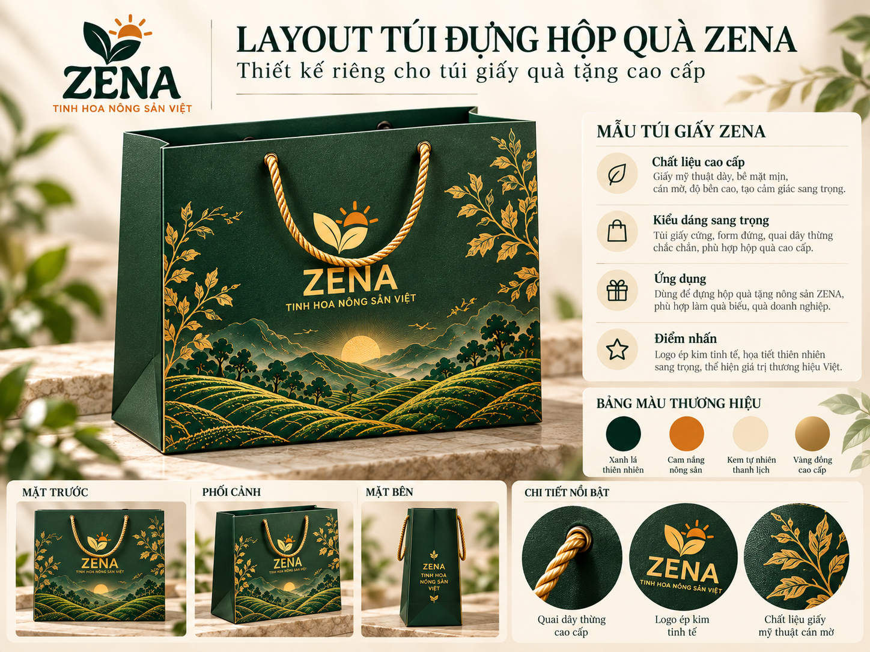
ZENA – TINH HOA NÔNG SẢN VIỆT | TRẢI NGHIỆM QUÀ BIẾU
Túi Giấy Cao Cấp & Trải Nghiệm Mở Hộp Hoàn Hảo
• Túi giấy quai lụa đồng bộ: Giấy kraft định lượng 250gsm cứng cáp, quai lụa mềm chịu lực, ép kim họa tiết hoa trà Tết.
• Đa tầng giác quan: Thị giác sang trọng bề thế -> Khứu giác ngát hương cốm non chè sao củi -> Vị giác tiền chát ngọt hậu sâu lắng.
• Sẵn sàng biếu tặng: Trang trọng đặt trên bàn tiếp khách hoặc ban thờ gia tiên ngày Tết.
ZENA Vietnam • Hotline: 0988 567 890 • Website: zena-hub.cocofarm.click Trang 09 / 16

Slide 10
ZENA – TINH HOA NÔNG SẢN VIỆT | B2B USE CASES
5 Nhóm Khách Hàng Doanh Nghiệp ZENA Phục Vụ
• 1. Đối tác VIP & Cổ đông: ZENA Tea 02 hoặc Tea 03 VIP kèm thư chúc Tết riêng của Tổng Giám đốc.
• 2. Cán bộ Nhân viên: ZENA Tea 01 (199k) hoặc Túi zip 100g phù hợp ngân sách công đoàn.
• 3. Sự kiện & Hội nghị: Gói trải nghiệm 10g - 50g dán tem nhận diện sự kiện.
• 4. Đại lý quà Tết: Cung cấp trà hộp thiếc nguyên liệu để phối giỏ quà cao cấp.
• 5. Cửa hàng đặc sản: Phân phối bán lẻ với chiết khấu sỉ hấp dẫn.
ZENA Vietnam • Hotline: 0988 567 890 • Website: zena-hub.cocofarm.click Trang 10 / 16

Slide 11
ZENA – TINH HOA NÔNG SẢN VIỆT | DỊCH VỤ CÁ NHÂN HÓA
Biến Hộp Quà Tết Thành Đại Diện Thương Hiệu Riêng
• Ép kim logo công ty: Miễn phí khuôn đồng và công dập nhũ vàng cho đơn hàng từ 30 bộ.
• Đai Sleeve quấn hộp riêng: In ấn thông điệp chiến dịch và tông màu nhận diện doanh nghiệp.
• Thiệp chúc Tết Ban Lãnh đạo: In thư ngỏ tri ân kèm chữ ký scan của Tổng Giám đốc.
• Duyệt mockup 3D trong 24h: Phối cảnh thực tế chính xác trước khi bấm máy in hàng loạt.
ZENA Vietnam • Hotline: 0988 567 890 • Website: zena-hub.cocofarm.click Trang 11 / 16

Slide 12
ZENA – TINH HOA NÔNG SẢN VIỆT | CHÍNH SÁCH ĐẠI LÝ
Quyền Lợi & Bảng Chiết Khấu Hợp Tác B2B
• Chiết khấu theo số lượng: 10-29 bộ: chiết khấu 8% | 30-49 bộ: 13% | 50-99 bộ: 15% | 100+ bộ: tới 20%.
• Tài trợ tư liệu 100%: Cung cấp ảnh HD, video đồi chè, giấy chứng nhận VietGAP, brochure để bán hàng ngay.
• Tài trợ hộp mẫu thử: Cung cấp hộp quà thực tế để đại lý tiếp cận khách hàng doanh nghiệp lớn.
• Chính sách chống tồn kho: Hỗ trợ đổi sang gói zip tiêu chuẩn sau Tết nếu chưa bán hết vỏ hộp.
ZENA Vietnam • Hotline: 0988 567 890 • Website: zena-hub.cocofarm.click Trang 12 / 16

Slide 13
ZENA – TINH HOA NÔNG SẢN VIỆT | GIÁ TRỊ THƯƠNG MẠI
Tại Sao Doanh Nghiệp Luôn An Tâm Chọn ZENA?
• Sản phẩm văn hóa truyền thống: Trà là thức uống thanh tao, phù hợp mọi lứa tuổi và bền bỉ theo thời gian.
• Giá trị cảm nhận vượt trội: Chi phí chỉ từ 329k - 369k nhưng mang lại cảm nhận đẳng cấp tương đương bộ quà 600k - 800k.
• Pháp lý và thuế minh bạch: Xuất hóa đơn VAT điện tử, hợp đồng kinh tế đầy đủ điều khoản bảo vệ người mua.
• Cam kết tiến độ giao hàng: Mạng lưới vận chuyển toàn quốc, cam kết bồi thường 100% nếu phát sinh móp méo.
ZENA Vietnam • Hotline: 0988 567 890 • Website: zena-hub.cocofarm.click Trang 13 / 16

Slide 14
ZENA – TINH HOA NÔNG SẢN VIỆT | NGHỆ THUẬT THƯỞNG TRÀ
Nghệ Thuật Pha Trà 4 Bước & Hướng Dẫn Bảo Quản
• Bước 1: Tráng ấm & Đánh thức trà: Nước sôi tráng ấm, cho 5g-8g trà, rót nước sâm sấp rồi rót ra ngay trong 3s.
• Bước 2: Hãm trà chuẩn nhiệt độ 80-85°C: Không dùng nước sôi 100°C làm nẫu lá. Hãm nước 80-85°C trong đúng 30-45 giây.
• Bước 3: Rót ra chén tống: Rót hết nước ra chén tống rồi chia đều chén quân để màu nước sóng sánh đồng nhất.
• Bước 4: Bảo quản đúng cách: Đậy chặt nắp hộp thiếc, để nơi khô ráo thoáng mát dưới 25°C, tránh ánh nắng trực tiếp.
ZENA Vietnam • Hotline: 0988 567 890 • Website: zena-hub.cocofarm.click Trang 14 / 16

Slide 15
ZENA – TINH HOA NÔNG SẢN VIỆT | QUY TRÌNH HỢP TÁC
Quy Trình 8 Bước Triển Khai Đơn Hàng Quà Tết B2B
• Giai đoạn 1 (Chuẩn bị): 1. Tiếp nhận nhu cầu -> 2. Tư vấn giải pháp -> 3. Gửi hộp mẫu thử miễn phí -> 4. Chốt báo giá & duyệt Mockup 3D.
• Giai đoạn 2 (Thực thi): 5. Ký hợp đồng kinh tế & Tạm ứng cọc -> 6. Sản xuất hộp, đóng gói trà & Ép kim logo -> 7. Giao hàng toàn quốc & Xuất hóa đơn VAT.
• LỜI KÊU GỌI HÀNH ĐỘNG: Liên hệ ZENA để nhận bộ mẫu hộp thực tế và phương án báo giá phù hợp nhất với ngân sách công ty.
ZENA Vietnam • Hotline: 0988 567 890 • Website: zena-hub.cocofarm.click Trang 15 / 16

Slide 16
ZENA – TINH HOA NÔNG SẢN VIỆT
"Gửi trao vị chát thanh tao, đượm nồng vị ngọt – Kết nối bền lâu mối thâm giao doanh nghiệp."
🏢 Thương hiệu: ZENA Vietnam • Nguồn nguyên liệu: HTX Trà Vi Phương (Đồng Hỷ, Thái Nguyên)
📞 Hotline B2B / Zalo: 0988 567 890 • ✉️ Email: b2b@zena.vn • contact@zena.vn
🌐 Cổng thông tin & Đặt hàng: zena-hub.cocofarm.click
© 2026 – 2027 ZENA VIỆT NAM • BẢN QUYỀN THUỘC VỀ ZENA • BẢO MẬT & PHÁT HÀNH B2B

